Slide 1
TIẾNG VIỆT 2
Tập 2
Tuần 20 – Tiết 3
Bài viết 1: Trâu ơi

Slide 2
Đi siêu thị

Slide 3
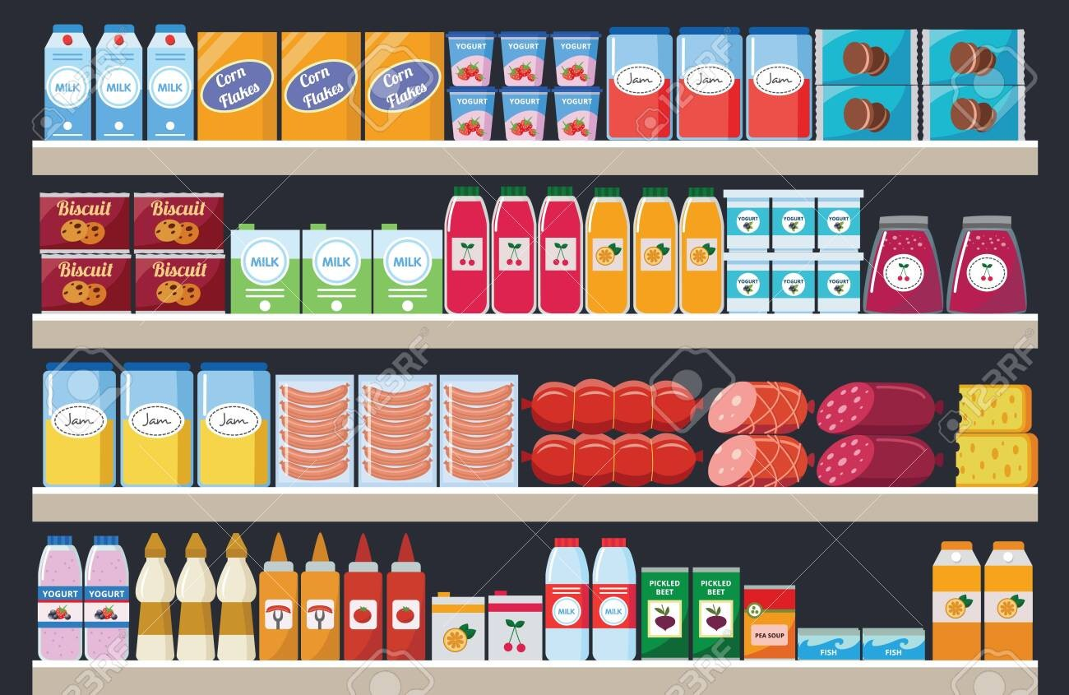
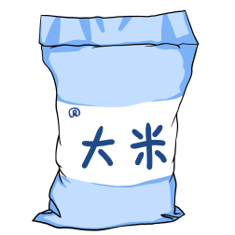
1
2
3
4
4
Notes:
Thầy cô chọn bình thủy cuối cùng

Slide 4
Khi viết tên tác giả của một bài văn, bài thơ, ta cần lưu ý điều gì?
Chọn ý đúng nhất:
A. Viết hoa tất cả các chữ cái đầu của mỗi tiếng tạo thành tên.
B. Không cần viết hoa.
C. Viết hoa chữ cái đầu tiên của tên.
D. Tất cả các ý trên đều đúng.
QUAY VỀ
4
Notes:
Thầy cô chọn bình thủy cuối cùng

Slide 5
Khi trình bày bài thơ lục bát, ta cần lưu ý điều gì?
Chọn ý đúng:
Tất cả các câu đều lùi vào 2 ô
B. Tất cả đều lùi vào 1 ô.
C. Câu 6 tiếng lùi vào 2 ô
Câu 8 tiếng lùi vào 1 ô.
D. Trình bày tự do.
QUAY VỀ

Slide 6
Chữ k chỉ được đứng trước những âm nào?
Chọn ý đúng nhất:
A. a, ă, â, o,ô,ơ,u,ư,…
B. e, ê, i, u, ư.
C. Tất cả các âm đều được.
D. e; ê; i
QUAY VỀ

Slide 8
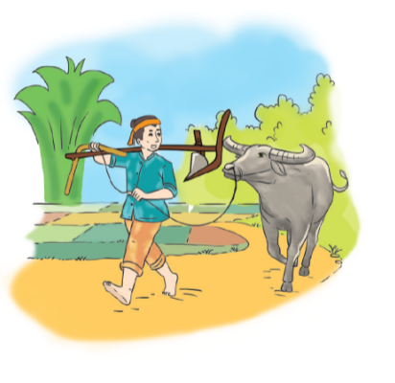
Trâu ơi
2. Tên bài được viết ở vị trí nào?
1. Bài ca dao viết về điều gì?
Trâu ơi ta bảo trâu này Trâu ra ngoài ruộng trâu cày với ta
Cấy cày vốn nghiệp nông gia Ta đây trâu đấy, ai mà quản công
Bao giờ cây lúa còn bông Thì còn ngọn cỏ ngoài đồng trâu ăn. Ca dao
- Tên bài được viết giữa trang vở.
- Bài ca dao viết về con trâu là bạn thân thiết của người nông dân, giúp nông dân cày cấy, trồng lúa.
3. Bài thơ có mấy dòng?
- Bài thơ có 6 dòng.
4. Mỗi dòng có mấy tiếng?
- Dòng trên 6 tiếng, dòng dưới 8 tiếng .
Thơ lục bát
5. Chữ đầu dòng viết như thế nào?
- Viết hoa. Câu 6 tiếng lùi vào 2 ô, câu 8 tiếng lùi vào 1 ô.

Slide 9
Trâu ơi
LUYỆN TỪ KHÓ
Trâu ơi ta bảo trâu này Trâu ra ngoài ruộng trâu cày với ta
Cấy cày vốn nghiệp nông gia Ta đây trâu đấy, ai mà quản công
Bao giờ cây lúa còn bông Thì còn ngọn cỏ ngoài đồng trâu ăn. Ca dao
- ruộng
- vốn nghiệp
- quản công
- ăn

Slide 10
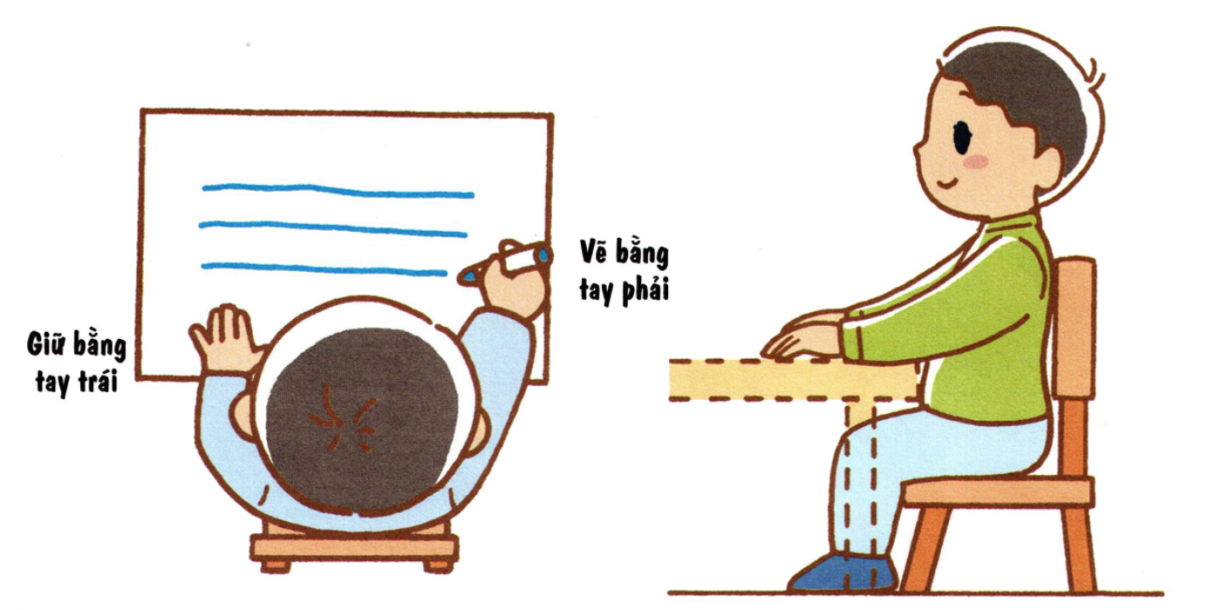
Lưu ý tư thế ngồi viết
1 tay cầm viết
1 tay giữ trang vở
ADD YOUR TITLE
Thẳng lưng. Chân đặt thoải mái, đúng vị trí
Khoảng cách từ mắt đến vở 25 đến 30 cm

Slide 11
Học sinh viết bài vào vở ô li

Slide 12
Thứ ngày tháng năm 2021
Chính tả:
Nghe – viết: Trâu ơi
Trâu ơi ta bảo trâu này Trâu ra ngoài ruộng trâu cày với ta
Cấy cày vốn nghiệp nông gia
Ta đây trâu đấy, ai mà quản công
Bao giờ cây lúa còn bông
Thì còn ngọn cỏ ngoài đồng trâu ăn. Ca dao

Slide 13
Suốt
xướng?
Con ve
xiết.
tiếc.

Slide 14
x
s
x
s
viết
việc
tiệc
tiết

Slide 15
Hoc10 chúc các em học tốt!

